Slide 1
일본 국가의 과거와 현재
21908957 일본어일본학과 이재은

Slide 2
일본 애니메이션의 역사
세계적으로 많은 관심과 사랑을 받고 있는 일본의 ‘애니메이션’ 과거부터 지금까지 셀 수 없는 애니메이션이 쏟아져 나오면서 전세계적으로 최고의 인기를 누리고 있다.
일본의 애니메이션은 서양문화의 영향을 받아 제작된 것이 많다. 서양작품을 모방하였다고 말하기보다 애니메이션 기법을 활용하여 일본 만의 독자적인 애니메이션을 개발하였고, 일본 만의 독자적인 기법을 구축하였다.
1971년 일본 만화의 아버지라고 불리는 데즈카 오사무의 그림이 미국 애니메이션에 차용되었던 것을 최초의 애니메이션으로 보고있다.

Slide 3
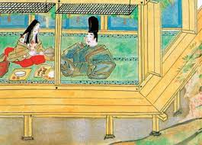
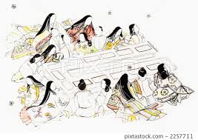
일본 애니메이션의 시초?
일본의 애니메이션의 시초는 정확히 알 수는 없지만, 9세기 헤이안 시대에 주로 불전이나 중국 고사를 그렸던 것들이 일본 고유의 모노카 타리나 설화가 그려지면서 시녀들이 그림을 보여주면서 읽어줬는데 이것이 그림을 보고 이야기를 듣는 최초의 형태로 애니메이션의 시초라고 부른다.

Slide 4
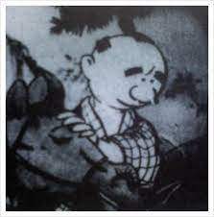
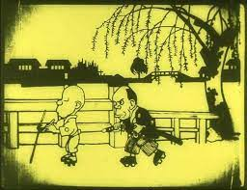
일본 애니메이션의 역사
1940년대의 애니메이션
시모가와 헤코텐 , 기타야마 세이타로, 고우치 준이치에 의해 애니메이션 창조
2차세계 대전 전까지는 우화를 중심으로 이야기를 다룸
전쟁 중에는 전쟁이야기들이 주를 이룸

Slide 5

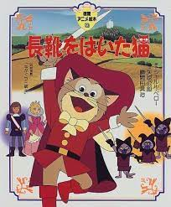
일본 애니메이션의 역사
1950년대의 애니메이션
일본 애니메이션 계의 한 획을 그은 토에이 동화 스튜디오가 설립됨.
동양의 디즈니가 되겠다고 선언한 후, 그동안 보기 힘들었던 호화스러운 스튜디오를 준공하고 활발한 작품활동을 이어오고있음
지브리 스튜디오의 미야자키 하야오, 타카히타 이사오 감독 역시 지브리에서 활동 중임

Slide 6
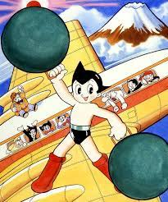
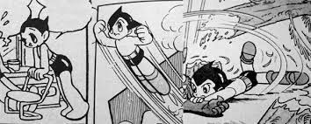
일본 애니메이션의 역사
1960년대 일본 애니메이션
-TV 애니메이션과 극장판 애니메이션이 흥행하기 시작함
-TV 애니메이션의 시작은 아톰이였으며, 그 당시 시청률이 40%이상을 기록함

Slide 7


일본 애니메이션의 역사
1990년대 일본 애니메이션
-90년대에 들어서면서 신인 감독들이 데뷔를 함
-일본 애니메이션계는 새로운 지평을 열게되는데 신세기에반게리온을 제작한 안노히데야키 감독과 공각기동대를 제작한 오시이 마모루 감독이 대표적인 감독임.

Slide 8

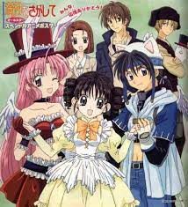

일본 애니메이션의 역사
2000년대 일본의 애니메이션
-2000년대에 들어서 일본 애니메이션의 크기는 더 커짐
-작가 주의 작품이 줄어들고 상업 목적이 뚜렷한 작품들이 제작되기 시작함
-애니메이션 제작 기술이 늘어가면서 소수의 사람들만이 고퀄리티의 애니메이션을 만들 수 있던 시절이 지나 비슷한 퀄리티의 작품을 빠르고 간편하게 만들 수 있게 되면서 높은 퀄리티의 제작사들의 힘이 줄어들게됨.

Slide 9



일본 애니메이션에 대중들이 열광하는 이유는 무엇일까?
일본 애니메이션의 주제는 판타지, 하이틴 로맨스, 스포츠 등 셀 수 없이 다앙하고 작은 틀에 박혀있지 않고 과감한 표현 기법을 이용하기때문에 많은 사람들이 관심을 가지고 보게 됨.
다양한 장르 뿐 아니라 높은 퀄리티의 배경음악을 만들어 사용하기 때문에 큰 인기를 끌고 있음.
대표적인 예로 ‘하울의 움직이는 성’의 ‘인생의 회전목마＇는 수많은 리메이크 버전으로도 엄청난 인기를 끌었음.

